Slide 1
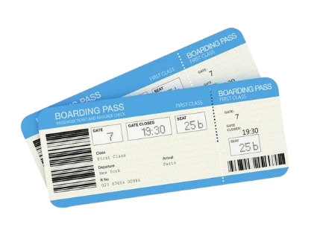
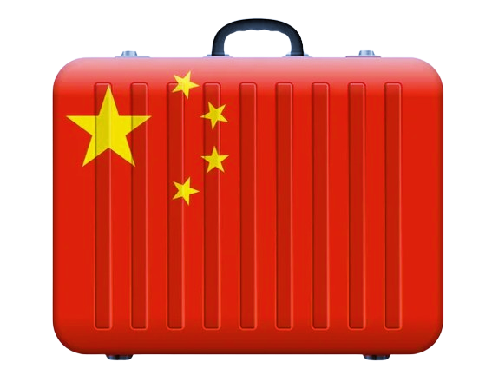
СНИМИТЕ ВИДЕО И
ВЫИГРАЙТЕ ПОЕЗДКУ
В КИТАЙ НА ЗАВОД HIKVISION
#hiktechstar_Kyrgyzstan | #hiktechstar
ИЮНЬ
2024
СЕНТЯБРЬ

Slide 2
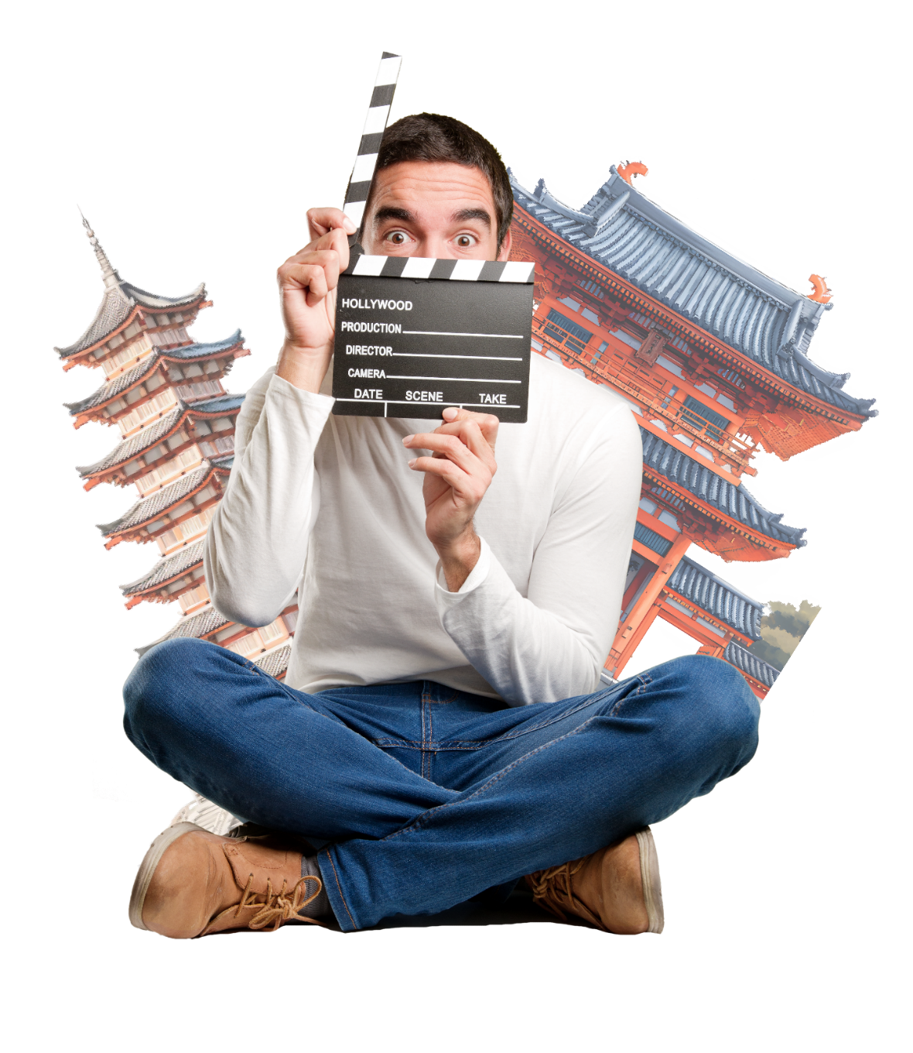
КАК ПРИНЯТЬ
УЧАСТИЕ
Снять короткое видео на одну из тем: Рабочие будни. Анпакинг. Обзор. ColorVu Smart Hybrid Light.
Опубликовать видео на своей профессиональной или личной странице в Instagram.
В описании поста с видео необходимо ОБЯЗАТЕЛЬНО отметить:
Официальную глобальную страницу @hikvision
Официальную страницу представительства @hikvision__kyrgyzstan.
Поставить #hiktechstar
Поставить #hiktechstar_kyrgyzstan

Slide 3
摩爾多瓦
ПРИЗЫ
И ПОДАРКИ
50
10
3
1
Кепок с футболками “Hikvision”
Рюкзаки Нikvision
Айпи-тестеры
место на невероятное
путешествие в Китай на завод Hikvision

Slide 4
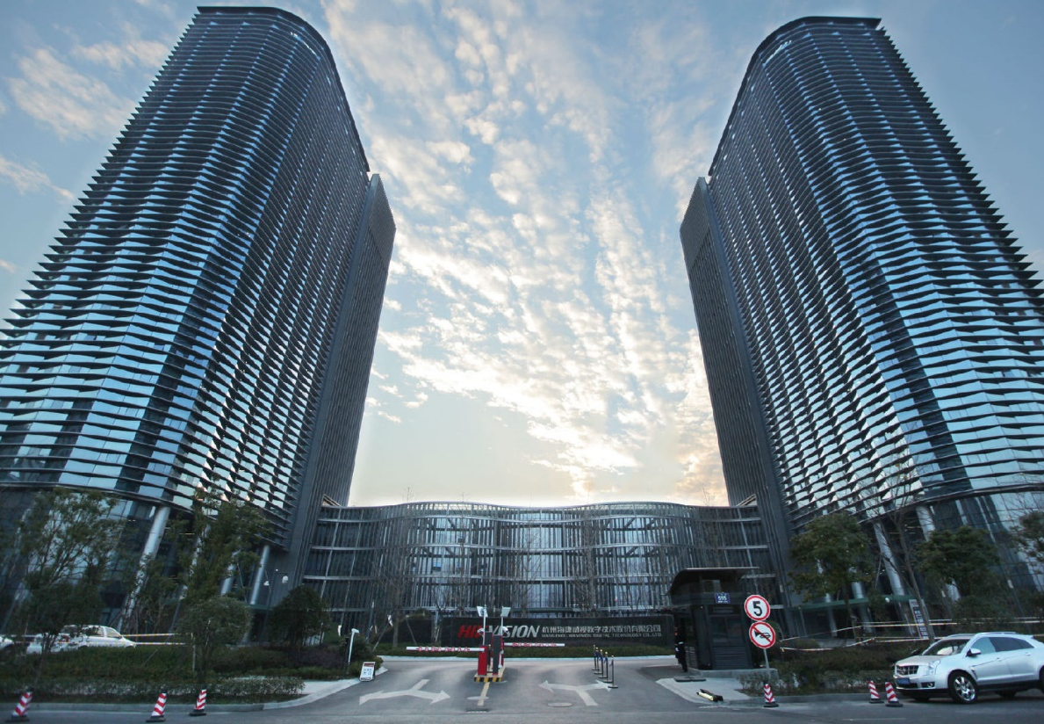
ПРОГРАММА
ПОЕЗДКИ В КИТАЙ
Что оплачивает Hikvision
Проживание | Перелет | Трансфер | Гала-ужин
Посещение штаб-квартиры Hikvision
Взаимодействие с командой Hikvision R&D
Церемония награждения
Профессиональные сертификаты
Посещение "умной" фабрики
Культурный тур в Ханчжоу
Что не оплачивает Hikvision
Личные расходы | Обеды и ужины вне программы

Slide 5
КАКИМ
ДОЛЖНО БЫТЬ ВИДЕО
Тайминг видео от 30 до 60 секунд;
Ролик должен быть хорошего качества, не рябить и не быть чересчур темным или засвеченным;
Нельзя репостить и использовать видеоролики чужого производства;
Видеоролик должен иметь смысл и последовательность. Нельзя просто снять стену с видеокамерой.
Видеоролик может обучать, вдохновлять или забавлять зрителей;
На видеоролике не может присутствовать оборудование конкурирующих брендов.

Slide 6
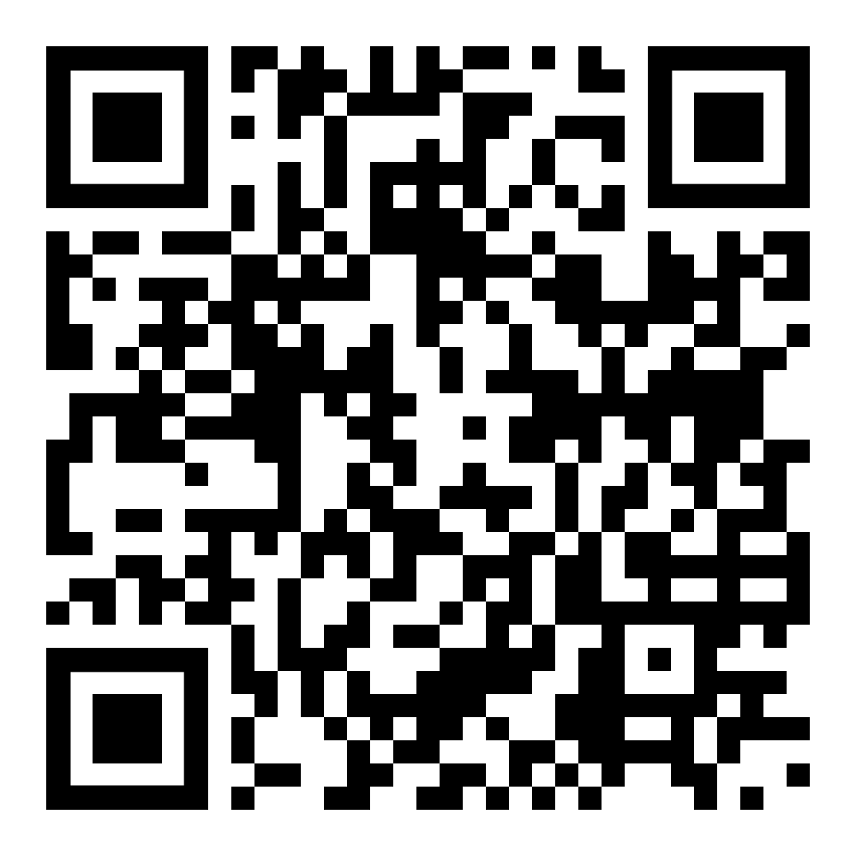
ПРИМИТЕ УЧАСТИЕ
И ОТПРАВЛЯЙТЕСЬ
В КИТАЙ ЗА НОВЫМ
ОПЫТОМ И ВПЕЧАТЛЕНИЯМИ
Подписывайтесь на наш
Канал, выполняйте условия и
Побеждайте!

